Slide 1
เอกสารประกอบรายวิชา
950-301 ความขัดแย้งและสันติภาพในอาเซียน
อ.เพ็ญนภา พัทรชนม์
สถาบันสันติศึกษา มหาวิทยาลัยสงขลานครินทร์

Slide 2
(วิดีโอรอนักศึกษา)
ศิลป์สโมสร : ภาพยนตร์ สันติภาพ และอาเซียน (5 พ.ย. 58)
(เปิดถึง 12.42 หรือ 17.50 หรือเปิดจนจบ 21.11)
https://www.youtube.com/watch?v=jnu0BQaRq-k
ชนมธิดา อุ้ยกูล ผู้จัดงาน Hope of Asean
“...เราฟังเสียงของคนในท้องถิ่นมากแค่ไหน...”

Slide 3
เพลงอาเซียน The ASEAN Way
วิถีของอาเซียน (1.25นาที)
https://www.youtube.com/watch?v=v0MPtgA9Wfg

Slide 4
B
9
Q: A เห็นอะไร?
Q: B เห็นอะไร?
Q: ถ้า Aและ B ไม่เคยเรียนหนังสือ
จะเห็นอะไร?
Q: คำตอบของใครถูก ของใครผิด?
A
ประวัติศาสตร์
เรื่องเล่า
Notes:
บางคนอาจเห็นเป็นเบ็ดตกปลาถ้าไม่เรียนหนังสือ

Slide 5
ตอนที่ 1 การก่อตั้งอาเซียน (การ์ตูน) 6.13นาที
(ลิขสิทธิ์กระทรวงการต่างประเทศ)
https://www.youtube.com/watch?v=pl99LAKTpYI
HW: อาเซียนกับประเทศคู่เจรจา(2.56 นาที - ภาพการ์ตูนโอเคแต่เสียงไม่ค่อยชัด)
https://www.youtube.com/watch?v=6hgq_UiCJRU
Slide สรุป อาเซียน +3 +6 +9 (ไม่สอบ)
HW: กฏบัตรอาเซียน (การ์ตูน) 8.40 นาที
https://www.youtube.com/watch?v=HatBAWBUhcU
(ไม่สอบ)

Slide 6
ความรู้พื้นฐานสันติภาพ
ความขัดแย้ง ความรุนแรง
และสันติภาพภายใน

Slide 7
ทดสอบก่อนเรียน
Clip ต่อไปนี้มีความรุนแรงเกิดขึ้นกี่ครั้ง
อะไรบ้าง
Clip สนุกกับชีวิตให้เหมือนผม (3.31 นาที)
https://www.youtube.com/watch?v=av5ifYX7xZs
Clip เพลงรักกันเมื่อยังมีลมหายใจ (8.10/ 10.38 นาที)
https://www.youtube.com/watch?v=L6PM-bvTiZw
(ขอให้นักศึกษาใช้เลเซอร์ชี้เมื่อเกิดความรุนแรงขึ้นในภาพ)

Slide 8
ทดสอบก่อนเรียน (ต่อ)
ความขัดแย้งเป็นเรื่องธรรมชาติ
ใช่ ไม่ใช่ ไม่แน่ใจ
หากเรามองเห็นความต่างเป็นความงาม ความรุนแรงและสงครามก็จะไม่เกิดขึ้น
ใช่ ไม่ใช่ ไม่แน่ใจ

Slide 9
ทดสอบก่อนเรียน (ต่อ)
คนที่มี "ปัญญา" เวลาพบกับปัญหาจะไม่รีบด่วนตัดสิน
หากแต่จะค่อยๆ พิจารณาอย่างมีสติ ก่อนที่จะพูดหรือ
ตัดสินใจทำอะไรต่อไป
ใช่ ไม่ใช่ ไม่แน่ใจ
เมื่อเพื่อนมีปัญหา สิ่งแรกที่เราควรทำคือ การให้คำแนะนำเพื่อที่เพื่อนจะได้มีทางเลือกในการตัดสินใจ
ใช่ ไม่ใช่ ไม่แน่ใจ

Slide 10
ความรู้พื้นฐานสันติภาพ
ความขัดแย้ง ความรุนแรง
และสันติภาพภายใน
Pretest
ปรากฏการณ์ต่อไปนี้ ถือเป็นความรุนแรงแบบใด
ค. ทางตรง ค.เชิงวัฒนธรรม ค. เชิงโครงสร้าง
หมายเหตุ ตัวเลือกประกอบคำถาม

Slide 11
วัตถุประสงค์
ผู้เรียนสามารถอธิบายความหมายของคำว่า ความขัดแย้ง ความรุนแรงและสันติภาพได้
ผู้เรียนสามารถวิเคราะห์สถานการณ์ ความขัดแย้งที่เกิดขึ้นได้
ผู้เรียนสามารถอธิบายความเชื่อมโยงความขัดแย้ง
ความรุนแรง สันติภาพภายนอก และสันติภาพ
ภายในได้

Slide 12
ความขัดแย้ง (Conflict)
ความรุนแรง (Violence)

Slide 13
ความหมายความขัดแย้ง (Conflict)
ความขัดแย้ง หมายถึง สถานการณ์ที่คนตั้งแต่สองคนหรือสองฝ่ายขึ้นไปมีความพยายามในการดำเนินการตามเป้าหมายหรือความต้องการโดยมีความเชื่อว่าตนเองไม่สามารถร่วมมือกับอีกฝ่ายได้ (วลักษณ์กมล จ่างกมล 2551)
ความขัดแย้ง คือ สถานการณ์ที่ทำให้บุคคลหรือกลุ่มบุคคลที่ต้องพึ่งพากันเชื่อว่าแต่ละฝ่ายมีเป้าหมายหรือความต้องการที่ไม่สามารถไปด้วยกันได้ อีกทั้งยังรู้สึกไม่เป็นมิตรต่อกัน และเข้าขัดขวางอีกฝ่ายหนึ่งมิให้ได้สิ่งที่ต้องการ
(ศูนย์สันติและธรรมาภิบาลพระปกเกล้า 2548)

Slide 14
ความหมายความรุนแรง (Violence)
ความรุนแรง หมายถึง การที่บุคคลหรือกลุ่มบุคคลใช้กำลังโดยความจงใจ ด้วยมีความประสงค์ที่จะทำร้ายชีวิต จิตใจและ/หรือทรัพย์สิน
(ศูนย์สันติและธรรมาภิบาลพระปกเกล้า 2548)
ความรุนแรง หมายถึง พฤติกรรมที่มุ่งให้เกิดอันตรายทั้งทางกายภาพ ต่อชีวิต หรือความเสียหายต่อทรัพย์สิน หรืออาจจะกล่าวได้ว่า ความรุนแรงเป็นการกระทำอันเป็นเหตุให้เกิดการสะดุด หรือทำให้ได้รับบาดเจ็บ หรือการกระทำที่ทำให้ศักยภาพของมนุษย์สะดุดหยุดลงโดยที่ยังไม่ถึงเวลาอันสมควร (ชัยวัฒน์ สถาอานันท์ 2553)

Slide 15
ประเภทความรุนแรง
ความรุนแรงทางตรง
ความรุนแรงเชิงโครงสร้าง
3. ความรุนแรงเชิงวัฒนธรรม
ความรุนแรงทางตรง หมายถึง ความรุนแรง ที่มีผู้กระทำที่ชัดเจน และมีเจตนามุ่งที่จะก่อให้เกิดความรุนแรงแก่ชีวิต ทรัพย์สิน หรือจิตใจ

Slide 16
ความรุนแรงเชิงวัฒนธรรม หมายถึง ความเชื่อ ความยืดถือของคนในสังคมที่เป็นเครื่องคอยค้ำจุนทำให้สังคมยอมรับความรุนแรงที่เกิดขึ้นได้ หรือการยอมรับให้มีวัฒนธรรมใดวัฒนธรรมหนึ่งสูงกว่าวัฒนธรรมอื่น
ตัวอย่างเช่น การทุบตีภรรยา (ในอดีต) การซื้อขายบริการทางเพศจากโสเภณี การใช้วาจาแสดงความเกลียดชังอย่างเปิดเผย
การสร้างความรู้สึกเกลียดและกลัวชาติอื่น
เรื่องเล่าทางประวัติศาสตร์ที่เกี่ยวข้องกับวีรบุรุษสงครามเพียงด้านเดียว
การอ้างความเชื่อทางศาสนา การกีดกันทางเพศ

Slide 17
ความรุนแรงเชิงโครงสร้าง เป็นลักษณะความรุนแรงที่ ไม่สามารถมองเห็นตัวผู้ที่กระทำได้อย่างชัดเจน แต่เกิดขึ้นจากโครงสร้างทางสังคม การเมืองหรือเศรษฐกิจที่ทำให้เกิดความไม่เท่าเทียมกัน ทำให้เกิดการเอารัดเอาเปรียบ การกดขี่หรือการที่มีการ ปิดกั้นโอกาสการเข้าถึงแหล่งทรัพยากรต่างๆ ในสังคม การปิดกั้นโอกาสในการยกระดับคุณภาพชีวิต
ตัวอย่างเช่น ความยากจน การเหยียดเชื้อชาติหรือเพศ แนวทางการพัฒนาที่ทำให้ประชาชนต้องเกิดความทุกข์ยาก
Ross Howard อดีตผู้สื่อข่าวหนังสือพิมพ์ Globe and Mail ประเทศแคนนาดาตั้งข้อสังเกตว่า ความยากจน (poverty) เป็นสาเหตุใหญ่ที่ก่อให้เกิดความขัดแย้งที่นำไปสู่ความรุนแรงระดับโลก (วลักษณ์กมล จ่างกมล 2551,7)

Slide 18
สันติวิธี
ยอมจำนน
ความรุนแรง
นักสันติวิธีที่ดีจะต้องมีคุณสมบัติดังนี้
มีทักษะการฟังอย่างลึกซึ้ง
ไม่ตัดสินถูกผิด
มีใจที่เป็นสันติวิธี
มีความรู้ด้านสันติวิธี
อื่นๆ
HW:
คุณสมบัติของ
นักสันติวิธีที่ดีต้องประกอบด้วยอะไรบ้าง
Notes:
ตัวอย่างสันติวิธี ผัวตีเมีย,สุนัชวิ่งหางจุกตูด (ยอมจำนน)

Slide 19
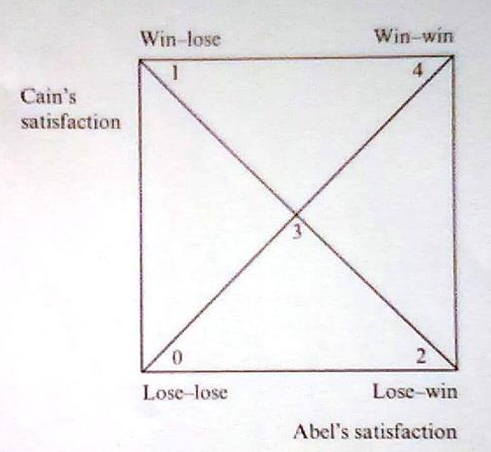
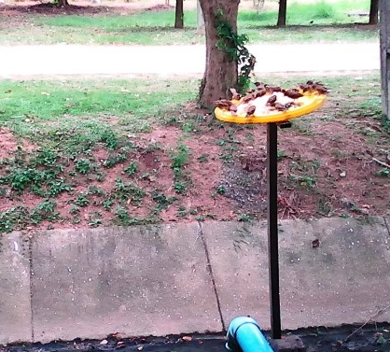
สันติวิธี
ปรากฏการณ์
Win-Win Win-Lose
Win-Lose Lose-Lose
Zero-sum Thinking
การคิดแบบไม่ได้ก็เสียอย่างใด อย่างหนึ่ง/การคิดว่าฝ่ายหนึ่งได้ ฝ่ายหนึ่งจะต้องเสีย
Notes:
ตัวอย่างสันติวิธี ผัวตีเมีย,สุนัชวิ่งหางจุกตูด (ยอมจำนน)

Slide 20
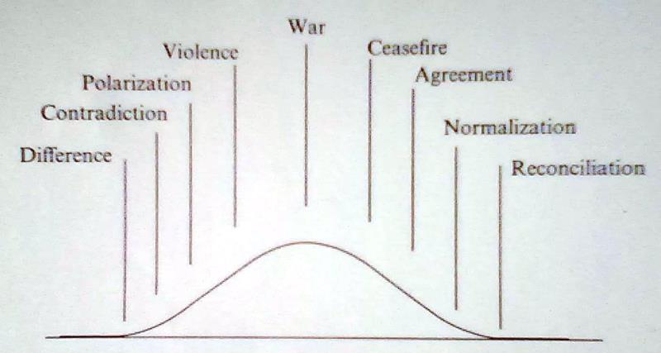
Conflict escalation and de-escalation
(โมเดลการขยาย-หดตัว)
(สงคราม)
(ความรุนแรง)
(การหยุดยิง)
(แบ่งขั้ว)
(การสร้างข้อตกลง)
(ขัดแย้ง)
(กลับสู่ความ
สัมพันธ์แบบปกติ)
(แตกต่าง)
(ปรองดอง)
Ramsbotham,oliver Woodhouse andTom and Miall, Huge 2012 (p13)
Notes:
เสื้อเหลือง เสื้อแดง

Slide 21
กระบวนการขยายตัวของความขัดแย้ง (Conflict escalation)
เป็นขบวนการที่มีความซับซ้อนและไม่สามารถคาดการณ์ ได้ล่วงหน้า
ประเด็นความขัดแย้งและคู่ขัดแย้งใหม่ๆสามารถปรากฏขึ้นได้ตลอดเวลา ทำให้เกิดการแย่งชิงอำนาจภายในส่งผลให้กลยุทธ์และเป้าหมายเปลี่ยนแปลง ความขัดแย้งเพิ่มจำนวนและความซับซ้อนเพิ่มขึ้นทำให้แก้ไขยากขึ้น
กระบวนการหดตัวของความขัดแย้ง (Conflict De-escalation)
เป็นขบวนการที่มีความซับซ้อนและไม่สามารถคาดการณ์ ได้ล่วงหน้าเช่นกัน
การก้าวข้ามผ่านอุปสรรคที่เกิดขึ้นได้ส่งผลให้เกิดพลวัตของความขัดแย้งมีการเปลี่ยนแปลง เช่น การมีบุคคลที่สามเข้ามาในการเจรจา การเกิดเหตุการณ์ภัยพิบัติ เป็นต้น

Slide 22
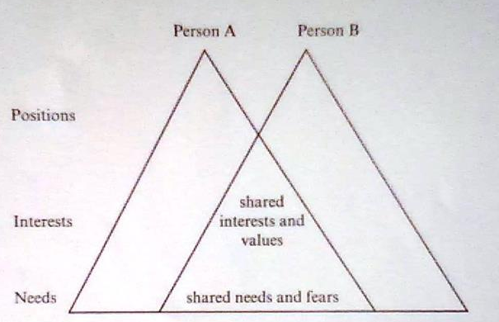
Positions, interests and needs
จุดยืน (Positions) หมายถึง ประเด็นหรือสิ่งที่คนหรือกลุ่มคนบอกว่าพวกเขาต้องการอะไรจากฝ่ายตรงกันข้าม
หากคู่ขัดแย้งมีความแตกต่างกันอย่างมากก็จะมีจุดยืนอย่างชัดเจน ซึ่งจะมีความแข็งตัวไม่สามารถเจรจาต่อรองกันได้ จึงได้ให้เปลี่ยนไปมองที่จุดสนใจ (interests) และความต้องการ (needs) ซึ่งสามารถเปลี่ยนแปลงได้ง่ายกว่าจุดยืน

Slide 23
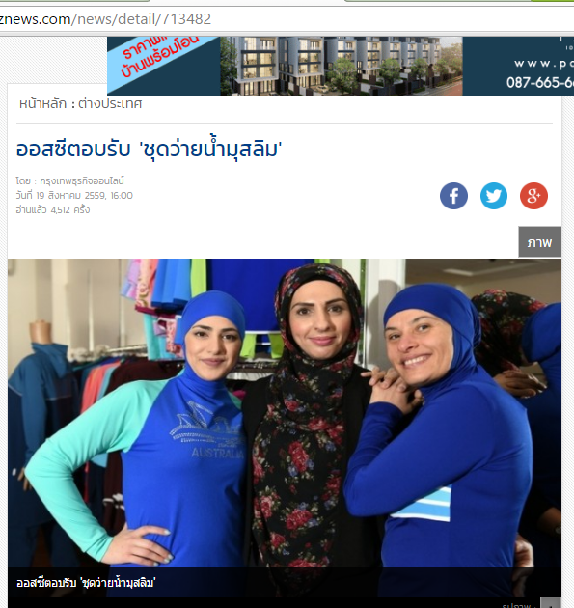
http://www.bangkokbiznews.com/news/detail/713482

Slide 24
เพราะอะไร “ความรู้สึก ความต้องการ” จึงเป็นเรื่องสำคัญสำหรับปัญหาความขัดแย้งและกระบวนการสันติภาพ
ขอขอบคุณคุณเมธัส อนุวัตรอุดมสำหรับสไลด์ประกอบ
Conflict Analysis Tools:
การวิเคราะห์ความขัดแย้งอย่างเป็นระบบ
เมธัส อนุวัตรอุดม
สำนักสันติวิธีและธรรมาภิบาล สถาบันพระปกเกล้า
11 พฤศจิกายน 2559
สถาบันสันติศึกษา มหาวิทยาลัยสงขลานครินทร์ วิทยาเขตหาดใหญ่
Notes:
ยกตัวอย่างเพิ่มเติม

Slide 25

 เครื่องมือวิเคราะห์ความขัดแย้ง: หัวหอม ค้นหาจุดยืน-ความต้องการลึกๆ--ความจำเป็นพื้นฐาน-ความกลัว (Onion) 
วิเคราะห์อะไร?
วิเคราะห์ว่าแต่ละฝ่ายมีความต้องการและความกังวลอะไรบ้าง โดยแบ่งระดับออกเป็นจุดยืน ความต้องการลึกๆ ความจำเป็นพื้นฐาน และความกลัว
จุดยืน (Position)
สิ่งที่เราประกาศว่าต้องการ ซึ่งเปลี่ยนแปลงได้ขึ้นอยู่กับสถานการณ์
แผนภาพและสัญลักษณ์ที่ใช้
ความต้องการลึกๆ/จุดที่สนใจ (Interest)
สิ่งที่เราสนใจหรือต้องการจริงๆ ซึ่งเป็นเหตุผลและคำอธิบายว่าทำไมเราจึงมีจุดยืนอย่างที่ประกาศไป
มีประโยชน์อะไร?
ทำให้เข้าใจว่าเป็นความขัดแย้งเกี่ยวกับอะไร ผู้ที่เกี่ยวข้องแต่ละฝ่ายมีความต้องการและความกังวลอะไร ซึ่งเมื่อพิจารณาเนื้อหาความต้องการและข้อกังวลใจของทุกฝ่ายแล้ว จะเห็นได้ชัดเจนว่ามีประเด็นใดที่คล้ายคลึงและแตกต่างกันบ้าง เพื่อนำมาวิเคราะห์แนวทางการแก้ไขที่เป็นไปได้ต่อไป
ความจำเป็นพื้นฐาน (Need)
สิ่งที่เราจะขาดไปไม่ได้เลย
ความกลัว (Fear)
สิ่งที่เรากังวลใจ ไม่ต้องการจะสูญเสียไป หรือไม่ต้องการจะพบเจอ
มีขั้นตอนอย่างไร?
ให้เลือกตัวแสดงมา 3 ตัวที่คิดว่าสำคัญต่อความเป็นไปของสถานการณ์ความขัดแย้ง
วิเคราะห์จุดยืน ความต้องการลึกๆ ความจำเป็นพื้นฐาน และความกลัวของแต่ละตัวแสดง
 | ตัวแสดง A | ตัวแสดง B | ตัวแสดง C
จุดยืน
ความต้องการลึกๆ
ความจำเป็นพื้นฐาน
ความกลัว
@ชุดเครื่องมือนี้เป็นส่วนหนึ่งของกระบวนการ “พื้นที่กลางสร้างสันติภาพจากคนใน” (Insider Peacebuilders Platform – IPP)
จัดทำแผนภาพโดย Dr.Norbert Ropers ผู้อำนวยการโครงการภูมิภาคเอเชีย มูลนิธิเบิร์คฮอฟ
และเมธัส อนุวัตรอุดม สำนักสันติวิธีและธรรมาภิบาล สถาบันพระปกเกล้า

Slide 26
ความขัดแย้งเป็นเรื่องธรรมชาติ แต่จะทำอย่างไร
ที่จะไม่ให้ความขัดแย้งนั้นขยายตัวจนกลายเป็น
ความรุนแรงหรือสงคราม

Slide 27
Q: ท่านเห็นด้วยกับคำกล่าวนี้หรือไม่
SL1: มนุษย์ทุกคนรักสุข เกลียดทุกข์
เห็นด้วย ไม่เห็นด้วย ไม่แน่ใจ
SL2: ธรรมชาติของมนุษย์เมื่อมีเหตุการณ์ผิดปกติมักจะคิดในแง่ลบเอาไว้ก่อน
เห็นด้วย ไม่เห็นด้วย ไม่แน่ใจ

Slide 28
SL3: มนุษย์ชอบที่จะใช้ความรุนแรงทุกครั้งที่มีโอกาส
ใช่ ไม่ใช่ ไม่เสมอไป ไม่แน่ใจ
SL4: ธรรมชาติของมนุษย์ คือ ความเมตตา
เห็นด้วย ไม่เห็นด้วย ไม่แน่ใจ
Q: อะไรคือ ธรรมชาติของมนุษย์

Slide 29

Q: คุณเห็นด้วยกับคำกล่าวนี้หรือไม่?
ความงดงามในความต่าง
เหตุเพราะมีแม่สีแห่งแสง ลำแสงสีขาวจึ่งปรากฏ
เหตุเพราะมีธาตุทั้ง 4 หล่อเลี้ยงกาย เราจึ่งเคลื่อนไหวได้อย่างอิสระ (ธาตุทั้ง 4: ดิน น้ำ ลม ไฟ)
เหตุเพราะมีลำแสงสเปคตรัม จึ่งปรากฏรุ้งงามให้ได้ยล
(ลำแสงสเปคตรัม: แสงสีม่วง คราม น้ำเงิน เขียว เหลือง แสด แดง)
เหตุเพราะมีหญิงแลชาย มนุษย์มิสิ้นไร้เผ่าพันธุ์
เหตุเพราะมีความร้อนปะทะความเย็น หยาดฝนจึ่งโปรยปราย
เหตุเพราะมีลำน้ำเค็มไหลรินเอื่อยตัดผ่านน้ำจืด จึ่งปรากฏแหล่งทรัพยากรทางทะเลอันอุดม
เหตุเพราะมีดนตรี ชีวิตจึ่งมีสีสัน
ฟ้าประทาน
Notes:
Q: รู้สึกอย่างไร ?

Slide 30
หากเราสามารถมองเห็นความต่างเป็นความงาม
ความรุนแรง และสงครามก็จะไม่เกิดขึ้น
ความสามารถในการเห็นความงดงามในความต่าง
ใช้สิ่งที่เรียกว่า “ปัญญา”
“ปัญญา” หมายถึง ความรอบรู้ ความรู้ทั่ว
Q: เราสามารถสร้างตัวปัญญาให้เกิดขึ้นได้อย่างไร?

Slide 31
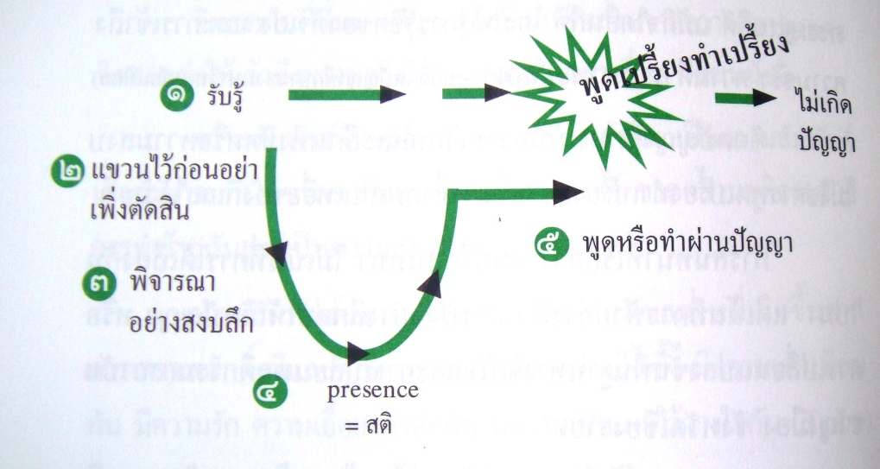
การสร้างปัญญาจากทฤษฎีตัว U (U Theory)
ประเวศ วะสี. 2550. มหาวิทยาลัยกับจิตตปัญญาศึกษาและไตรยางค์แห่งการศึกษา.
กรุงเทพ: สำนักอำนวยการพิมพ์.
ทฤษฎีตัวยู (U theory) ของ อ๊อตโต้ ชาร์มเมอร์เป็นทฤษฎีว่าด้วยการเปลี่ยนแปลงภายในที่เกิดจากการใคร่ครวญภายในจิตใจ
Notes:
1ปดิวรดา-เสื้อผ้าของใช้พระเอกอยู่ในห้องผู้หญิงคนอื่น 2ตัวอย่าง: เปรียบเทียบครอบครัวพ่อป่วยสองครอบครัว

Slide 32
Ex แบบฝึกการห้อยแขวน
ฉันเห็นแฟนนั่งรถไปกับผู้ชาย/ผู้หญิงแปลกหน้า
แอบนอกใจล่ะสิ...
เขาคงไปกับเพื่อนหรือรุ่นน้องมั้ง...
ไม่สนใจหรอก จะไปกับใครก็ช่าง...
ไว้รอถามเพื่อความชัดเจนดีกว่าว่าไปกับใคร
คำตอบอื่นๆ

Slide 33
Ex แบบฝึกการห้อยแขวน
มีข่าวระเบิดที่สามจังหวัดชายแดนใต้ ญาติของเราคนหนึ่งเสียชีวิต
คนที่ทำต้องเป็นมุสลิมแน่ๆ
ทหารต้องเป็นคนทำแน่ๆ
ยังไม่แน่ชัดว่าใครเป็นคนทำ รอข้อมูลก่อน
คำตอบอื่นๆ

Slide 34
ข้อจำกัดของภาษา
ประโยค: เชิงบวก เชิงลบ คำกลางๆ
พระเดชพระคุณหลวงพ่อ...
สมี,...
หลวงพ่อ,พระ,...
นักรบ
โจรใต้
ผู้ก่อการ/
ผู้ก่อความไม่สงบ
มลายูมุสลิม
แขก
(ผู้มาเยือน)
มลายูมุสลิม,มุสลิม
ไทยมุสลิม
ให้เรียกชื่อของเขาตามที่เขาเรียก หรือใช้คำที่เป็นคำกลางๆ

Slide 35
Clip เป้ อารักษ์ กับการฟังที่จะเปลี่ยนชีวิตที่เหลือของเขา (11.29 นาที)
https://www.youtube.com/watch?v=oD0LwD39_XM
EX ให้นักศึกษาจับคู่เพื่อนคนที่คุยกันน้อยที่สุด
และผลัดกันแลกเปลี่ยนในประเด็นที่กำหนดให้
เมื่อจบให้ทายว่าเพื่อนรู้สึกอย่างไรขณะเล่า
กติกา: เมื่อคนที่หนึ่งเริ่มพูด คนที่สองจะเป็นผู้ฟัง
ที่ดี ไม่พูดแทรกระหว่างที่เพื่อนพูด และไม่ตัดสิน
ว่าเรื่องที่เพื่อนพูดมาถูกหรือไม่จริงหรือไม่ (ยังมีต่อ)

Slide 36
ประเด็นการแลกเปลี่ยน (เลือก 1 หัวข้อ)
ประสบการณ์วัยเด็กที่รู้สึกประทับใจ
สัตว์เลี้ยงหรือต้นไม้ที่ชื่นชอบ
ท่านชอบตัวเองที่ตรงไหน
ท่านเคยพบอุปสรรคในชีวิตบ้างหรือไม่ ท่านผ่านมันมาได้อย่างไร
ท่านมีหลักการ/หลักธรรมใดในการใช้ชีวิต
หมายเหตุ ใช้เวลาคนละประมาณ 5 นาที
Q: 1ท่านค้นพบอะไรบ้างจากกิจกรรมจับคู่คุยแบบนี้?
2 ท่านทายความรู้สึกของเพื่อนถูกหรือไม่
เพราะอะไรจึงทายถูกหรือทายผิด

Slide 37
บรรณานุกรม
Ramsbotham,oliver Woodhouse, Tom and Miall, Huge. Contemporary Conflict Resolution. 2012.
USA: Polity Press.
ชัยวัฒน์ สถาอานันท์, บรรณาธิการ. 2553. ความรุนแรงซ่อนหา/สังคมไทย.
กรุงเทพ: มติชน.
โชคชัย วงษ์ตานี. ศัพท์บัญญัติสันติศึกษาและการจัดการความขัดแย้งกับการพูดคุยสันติภาพภาคใต้
ของไทย. วารสารเอเชียพิจาร 2 (4): 4 กรกฏาคม - ธันวาคม 2558. หน้า 63-88. คณะรัฐศาสตร์
มหาวิทยาลัยรามคำแหง.
บุษบง ชัยเจริญวัฒนะและคณะ. 2549. เอกสารประกอบการเรียนรายวิชา 466-103 การจัดการ
ความขัดแย้ง.
ไพศาล วิสาโล. 2550. สร้างสันติด้วยมือเรา. นครปฐม: ศูนย์ศึกษาและพัฒนาสันติวิธี มหาวิทยาลัยมหิดล.
วลักษณ์กมล จ่างกมล. 2551. การสื่อข่าวที่ไหวรู้ต่อความขัดแย้ง. กรุงเทพ: หจก.จี.เอส.เอ็ม. เทรดดิ้ง.
ศูนย์สันติและธรรมาภิบาลพระปกเกล้า. 2548. ศัพท์บัญญัติเกี่ยวกับความขัดแย้งและการแก้ปัญหา.
โสรีช์ โพธิ์แก้ว. 2555. ฮัมเพลงบรรเลงธรรมชาติ. กรุงเทพ: ตถาตา.
หมอตั้มและหมอก้อย. 2559. เลี้ยงลูกให้เป็นคนปกติ. กรุงเทพ: แพรวเพื่อนเด็ก.

Slide 38
ฝากข้อคิด:
แมนเดลา กล่าวว่า การที่คนผิวดำถูกกดขี่จากรัฐบาลคนผิวขาว ไม่ได้แปลว่าเราจะต้องเกลียดชังคนผิวขาวไปด้วย
คานธี กล่าวว่า ...เราไม่อาจใช้ความรุนแรงต่อชีวิตของฝ่ายตรงข้ามได้ ไม่อาจเกลียดชังเขาได้ แต่สิ่งที่ต้องเป็นศัตรูด้วยคือ ความชั่วและความอยุติธรรมต่างๆ...

Slide 39
สวัสดี

